Slide 1

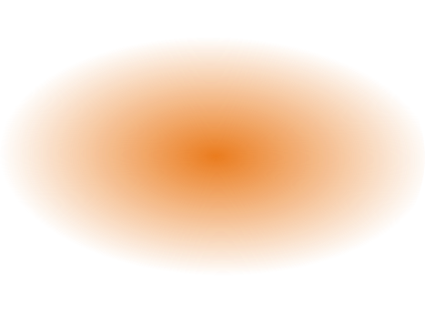
PROYECTO
ANÁLISIS DE LA RELACIÓN ENTRE LA PRODUCCIÓN DE MINERALES EN PERÚ Y EL PBI DEL SECTOR MINERÍA E HIDROCARBUROS
Martin E. Soriano

Slide 2


MINERALES(API)
Este proyecto tiene como objetivo analizar la relación entre la producción de los principales minerales en Perú y el Producto Bruto Interno (PBI) del sector de minería e hidrocarburos a nivel nacional, utilizando técnicas de regresión lineal.
La finalidad es determinar cómo las variaciones en la producción influyen en el crecimiento económico de estos sectores, proporcionando información valiosa que facilite la toma de decisiones en políticas económicas y empresariales.
Martin E. Soriano

Slide 3
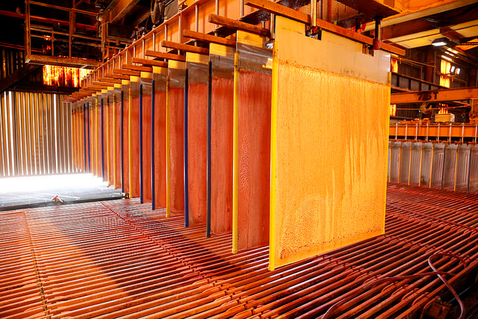
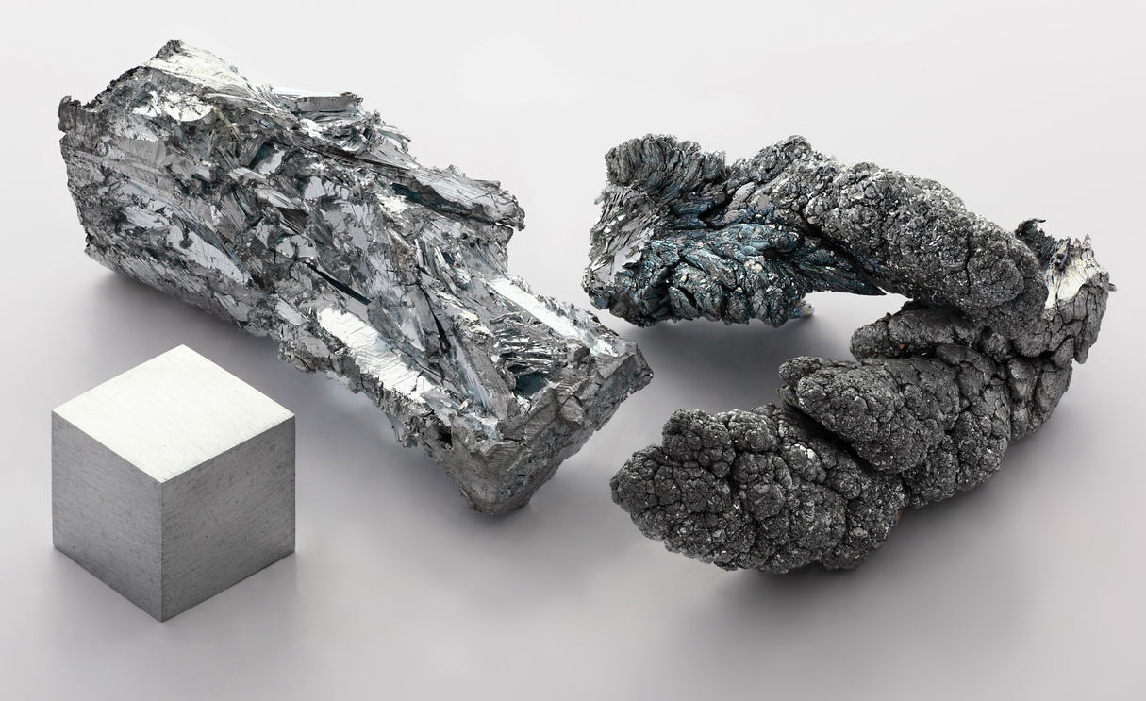
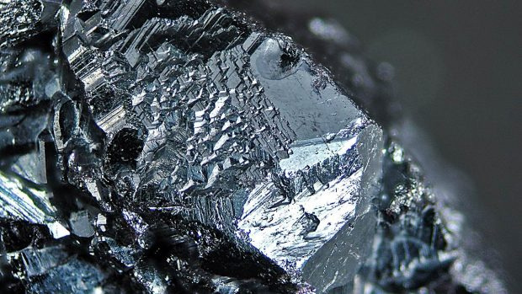
1
2
3
Cobre
Zinc
Plata
Martin E. Soriano

Slide 4
Cobre
Zinc
En 2023, Perú registró una producción histórica de 2.75 millones de toneladas métricas finas (TMF) de cobre, superando en un 12.7% la producción del año anterior. Esto consolidó a Perú como el segundo mayor productor de cobre a nivel mundial, solo superado por Chile.
Plata
Martin E. Soriano

Slide 5
1
2
3
Cobre
Zinc
Plata
Martin E. Soriano

Slide 6

Zinc
En el primer trimestre de 2024, Perú produjo 316,014 toneladas métricas finas (TMF) de zinc, lo que representa un incremento del 4.7% en comparación con el mismo periodo del año anterior
Plata
Martin E. Soriano

Slide 7
1
2
3
Cobre
Zinc
Plata
Martin E. Soriano

Slide 8
Plata
En el primer semestre de 2024, la producción de plata en Perú alcanzó 1,591,639 kilogramos finos, representando un crecimiento del 10.1% en comparación con el mismo periodo del año anterior
Plata
Martin E. Soriano

Slide 9
1
2
3
Cobre
Zinc
Plata
Martin E. Soriano

Slide 10
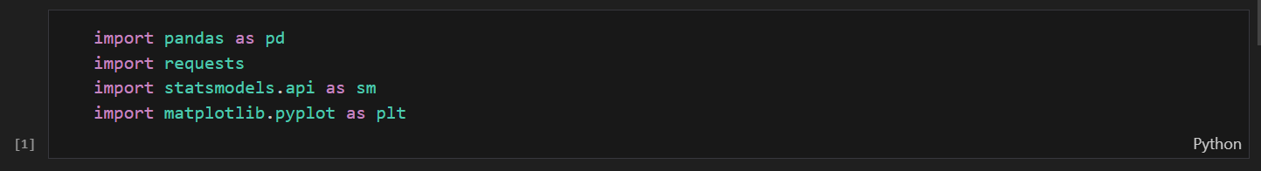
Regresión Lineal (OLS)
Pandas: Facilita el trabajo con estructuras de datos como DataFrames y Series, que son muy eficientes para el manejo de datos tabulares.
Requests: Promueve enviar solicitudes HTTP (GET, POST, PUT, DELETE, etc.) y manejar las respuestas recibidas de manera sencilla.
Statsmodels: Proporciona clases y funciones para la estimación de modelos estadísticos, pruebas estadísticas, análisis de series temporales, y más.
Matplotlib: Brinda la creación de una amplia variedad de gráficos, incluyendo gráficos de líneas, dispersión, histogramas, y más.
Martin E. Soriano

Slide 11
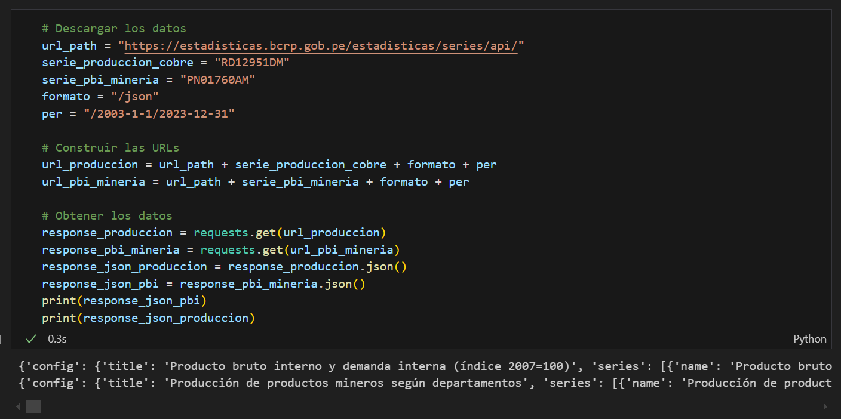
Regresión Lineal (OLS)
Generación de URL: Se genera el url a través del API del BCRP.
Construción del URL API: Utilizamos la serie del api para obtener el URL
Obteción de los datos formato JSON: Validamos el uso correcto del URL a través del resquests.get y obtenemos los datos a través del formato .json
Martin E. Soriano

Slide 12
Regresión Lineal (OLS)
Generación de URL: Se genera el url a través del API del BCRP. Utilizamos el código de API del BCRP de Cobre: “RD12951DM”.
Martin E. Soriano

Slide 13
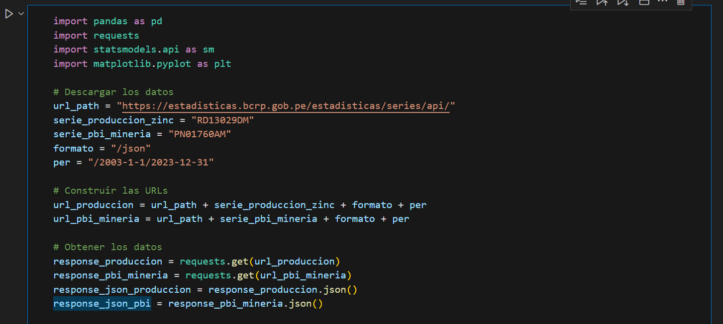
Regresión Lineal (OLS)
Generación de URL: Se genera el url a través del API del BCRP. Utilizamos el código de API del BCRP de Zinc: "RD13029DM“.
Martin E. Soriano

Slide 14
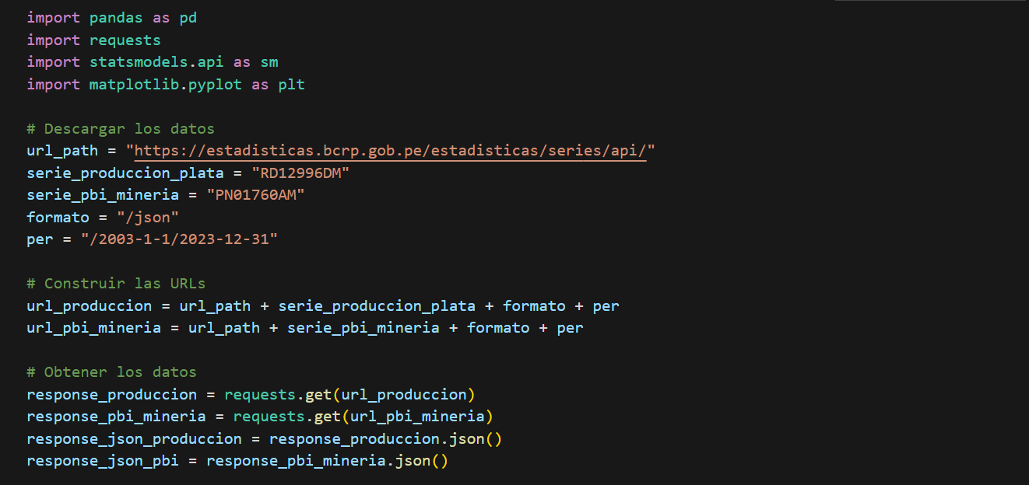
Regresión Lineal (OLS)
Generación de URL: Se genera el url a través del API del BCRP. Utilizamos el código de API del BCRP de Plata: "RD12996DM"
Martin E. Soriano

Slide 15
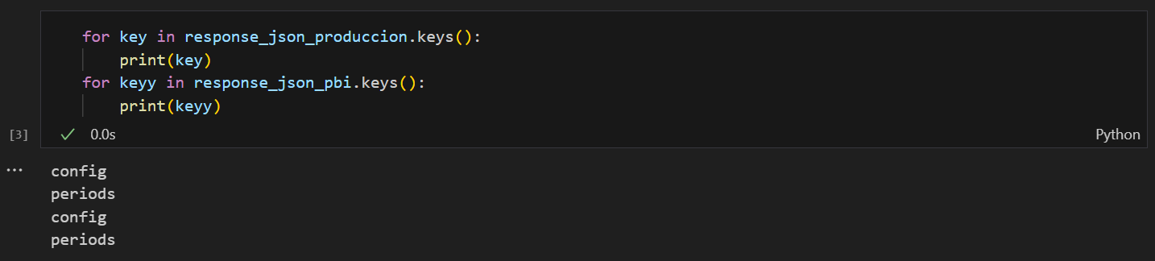
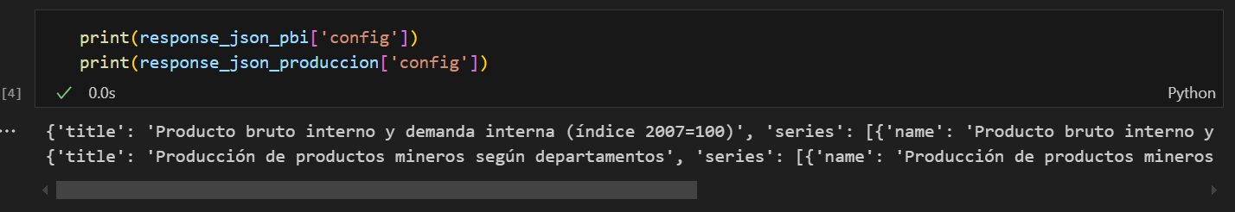
Regresión Lineal (OLS)
Iterar: Generamos el bucle para determinar las llaves de la data en formato JSON
Martin E. Soriano

Slide 16
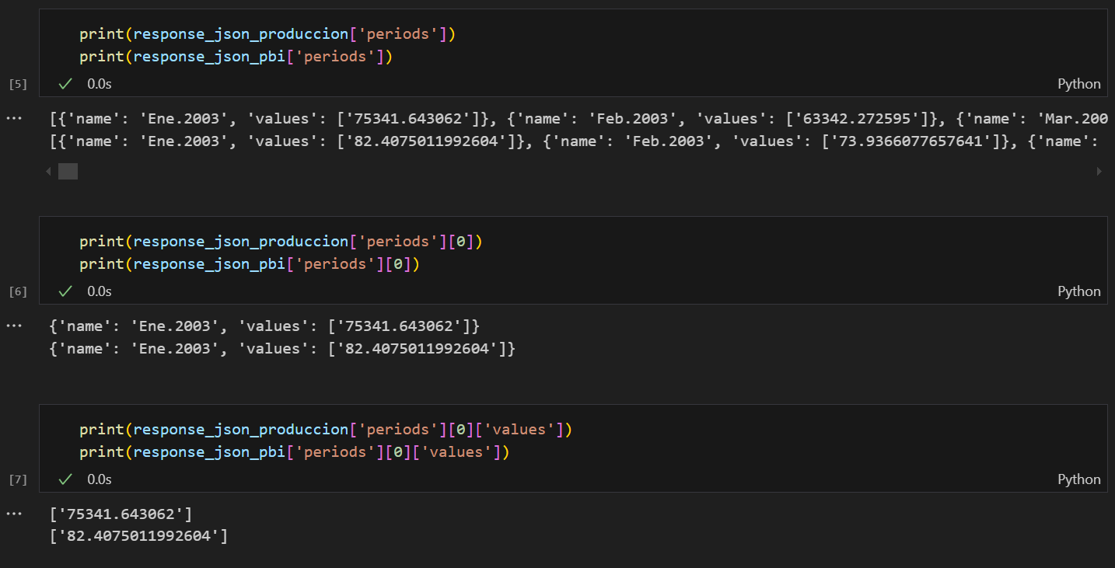
Regresión Lineal (OLS)
Print: Utilizamos el print para determinar los valores que conforman la llaves.
Martin E. Soriano

Slide 17
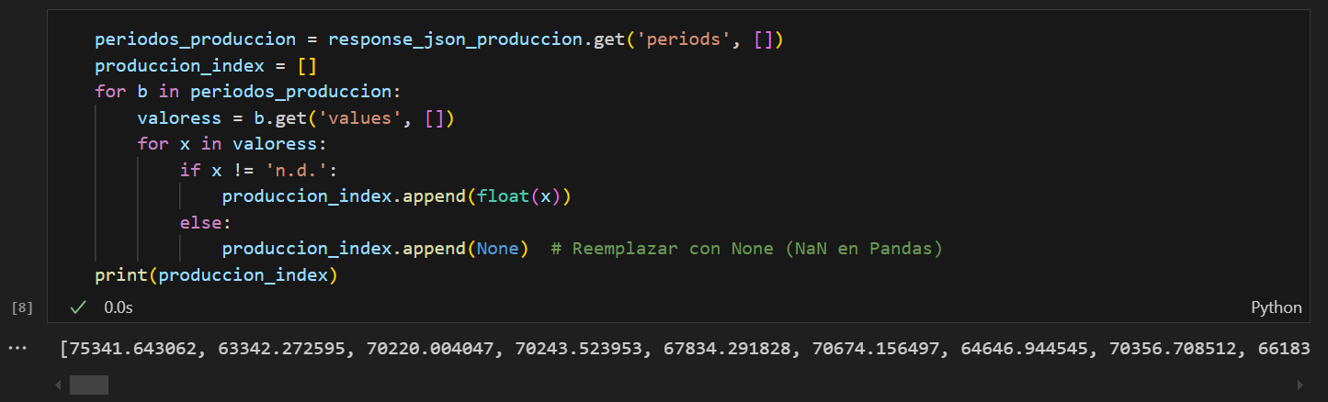
Regresión Lineal (OLS)
Diccionario: Se genera el diccionario.
Extaer: Extraemos la lista de valores que buscamos con la clave ‘periodos’ en el diccionario y devuelve el valor en la lista señalada.
Generacion de lista: Creamos una lista para almacenar los valores de la lista de producción.
1er Iteración: Creamos la primera iteración sobre cada elemento b en la lista periodos_produccion.
Extaer: Dentro de cada periodo b, busca la clave 'values’.
2da Iteración: Creamos una segunda iteración para cada valor de x en la lista valores.
Martin E. Soriano

Slide 18
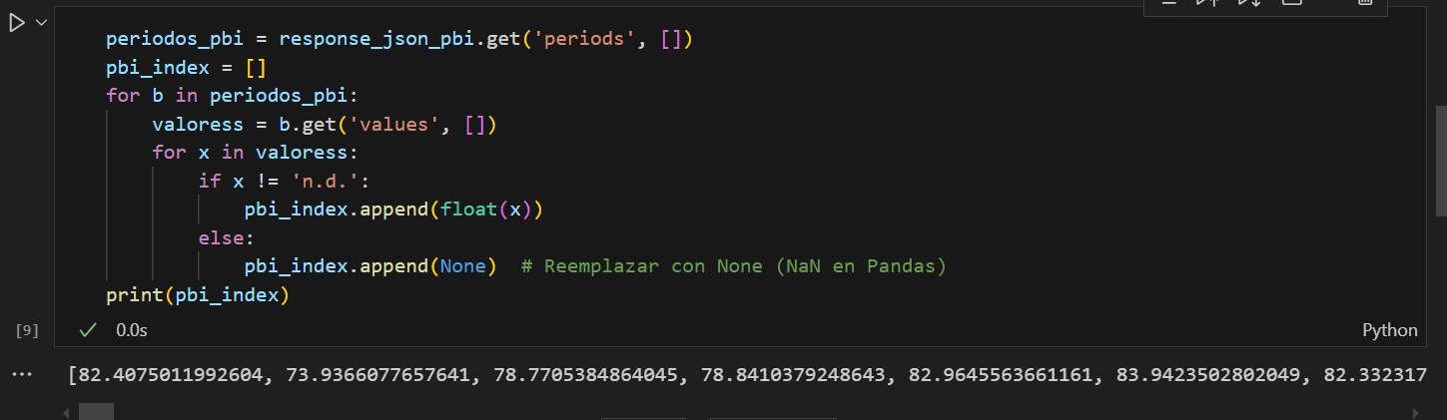
Regresión Lineal (OLS)
Lista: Utilizamos la misma lógica de la iteración doble para la lista de los valores pbi_index.
Martin E. Soriano

Slide 19
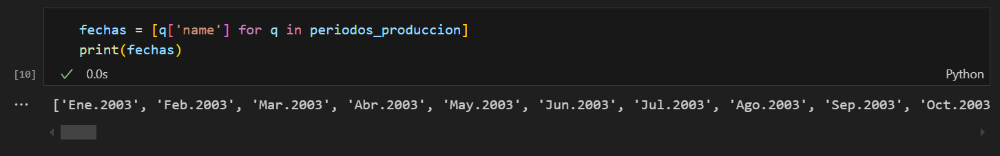
Regresión Lineal (OLS)
Lista: Definimos una lista “fechas”, la cual alberga los valores de las fechas.
Iterar: Utilizamos la misma lógica de la iteración, en el que “q” va a representar cada valor en la lista. Por lo tanto, realizamos el bucle que itera sobre cada elemento de la lista periodos_producción.
Martin E. Soriano

Slide 20
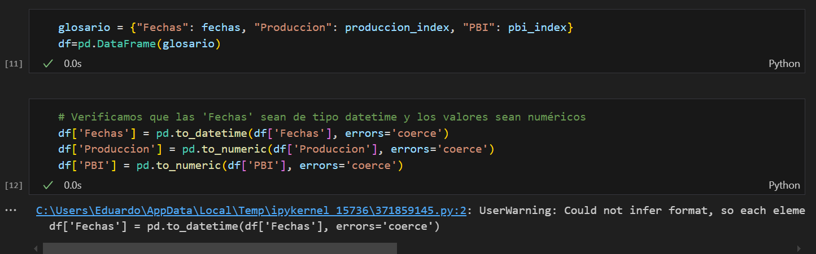
Regresión Lineal (OLS)
Definimos: Definimos la lista glosario.
DataFrame: Elaboramos el dataframe con la lista de glosario, el cual se genera a partir de los atributos elaborados previamente.
DataFrame: Nos aseguramos que la columna Fechas en el DataFrame df esté en formato de fecha y hora (datetime). Del mismo modo, nos aseguramos que la columna Produccion en el DataFrame df esté en formato numérico.
Martin E. Soriano

Slide 21
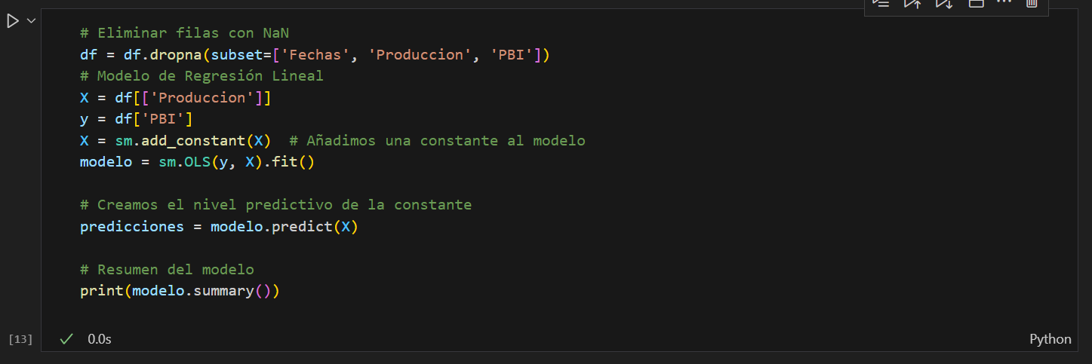
Regresión Lineal (OLS)
Modelo: Creamos el modelo de regresión lineal a partir de la librería statsmodels, el cual está definido por un eje X (producción) y un eje Y (PBI).
Martin E. Soriano

Slide 22
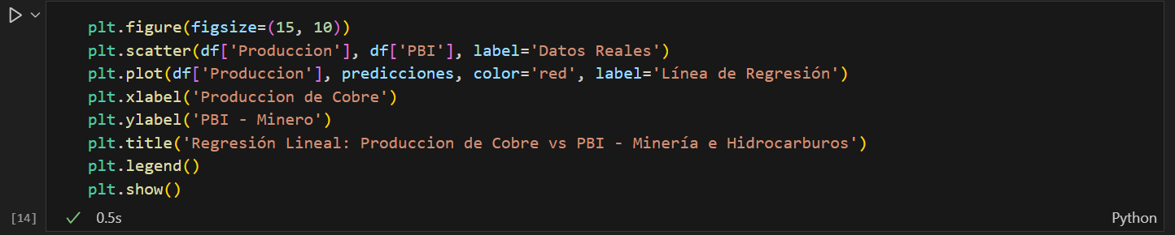
Regresión Lineal (OLS)
Matplotlib.pyplot: Creamos el gráfico con matplotlib y definimos los ejes que van a estar participando del modelo.
Martin E. Soriano

Slide 23
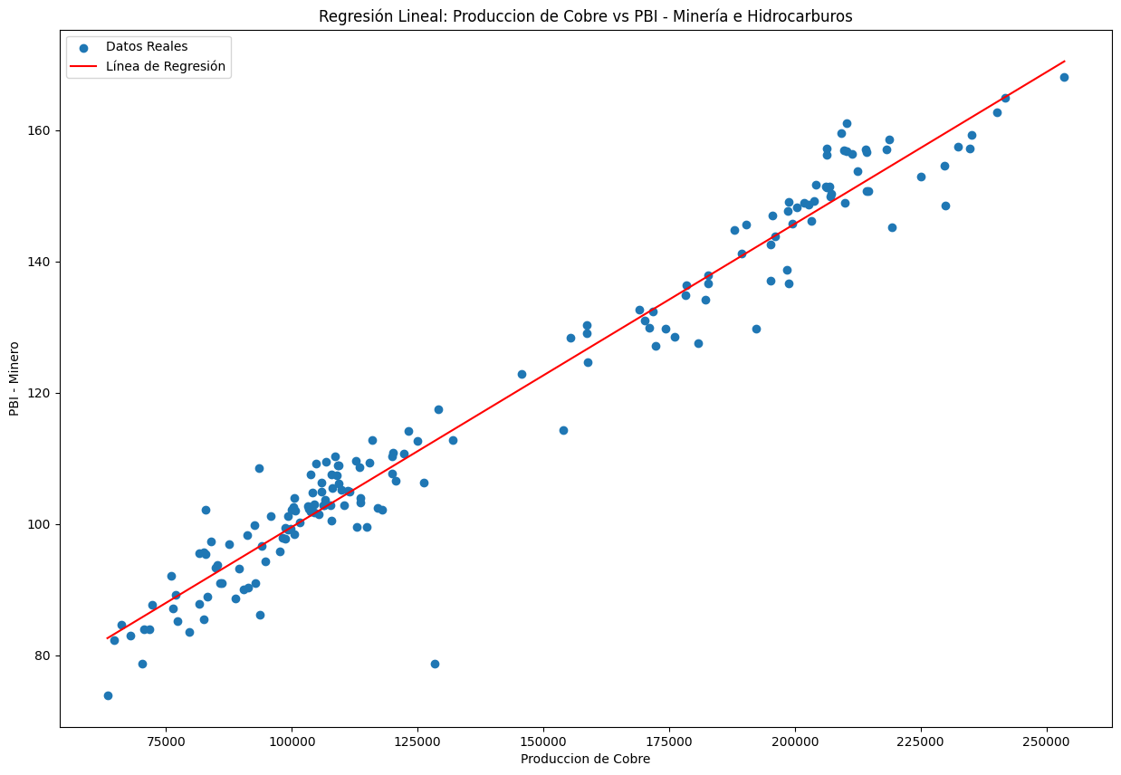
Regresión Lineal (OLS)
Martin E. Soriano

Slide 24
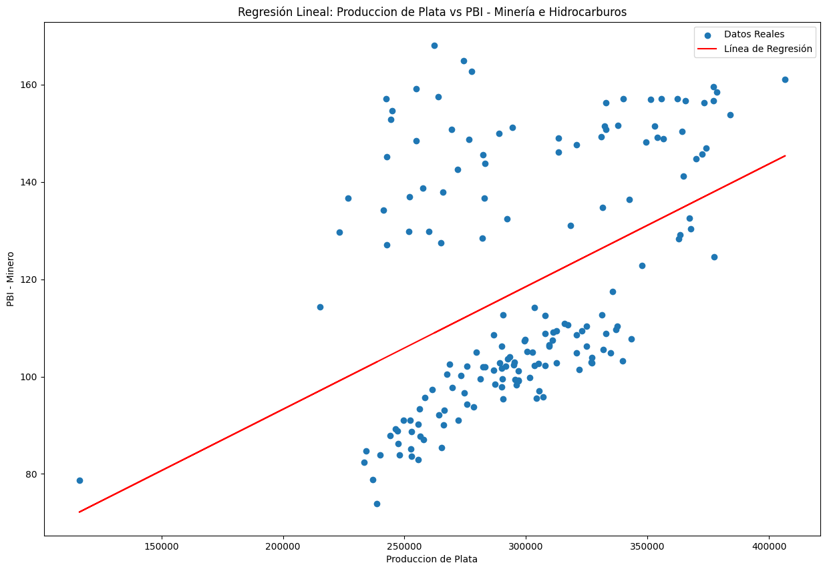
Regresión Lineal (OLS)
Martin E. Soriano

Slide 25
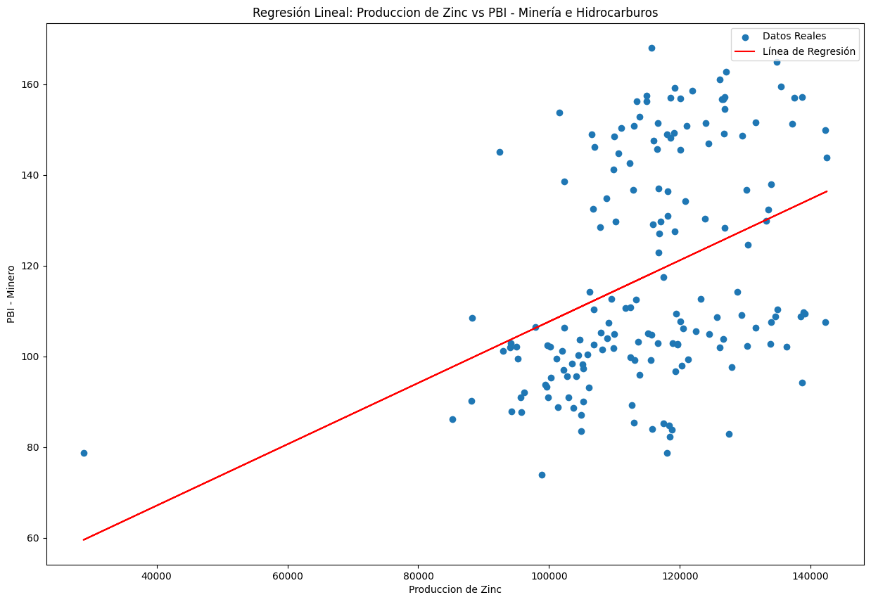
Regresión Lineal (OLS)
Martin E. Soriano

Slide 26
1
2
3
Cobre
Zinc
Plata
Martin E. Soriano

Slide 27
Conclusiones
Cobre
Zinc
En términos sencillos, por cada unidad adicional de producción de cobre, el PBI del sector aumenta en 0.0005 unidades. El R² = 0.958 significa que el 95.8% de la variabilidad en el PBI puede ser explicada por la producción de cobre. Por lo tanto, el coeficiente muestra como un aumento en la producción de cobre puede influir en el PBI en el sector minero.
Plata
Martin E. Soriano

Slide 28
1
2
3
Cobre
Zinc
Plata
Martin E. Soriano

Slide 29
Conclusiones
Zinc
El coeficiente 0.0007 indica que por cada unidad adicional en la producción de Zinc, el PBI del sector minero e hidrocarburos aumenta en 0.0007 unidades. Por otro lado, El R² = 15.1% de variabilidad de PBI, lo cual indica que, en efecto, hay una relación también hay otros factores que afectan al PBI que no están incluidos en este modelo.
Plata
Martin E. Soriano

Slide 30
1
2
3
Cobre
Zinc
Plata
Martin E. Soriano

Slide 31
Conclusiones
Plata
El coeficiente 0.0003 indica que por cada unidad adicional en la producción de plata, el PBI del sector minero e hidrocarburos aumenta en 0.0003 unidades. Por otro lado, El R² = 19.3% de variabilidad de PBI, lo cual indica que hay otros factores que afectan al PBI que no están incluidos en este modelo.
Plata
Martin E. Soriano

Slide 32
Gracias
Martin E. Soriano

